Slide 1


Курсовая «Графика во Free Pascal»
Автор: Яворский Даниил, гр И-71, ИСТР

Slide 2

ВВЕДЕНИЕ
Как вы уже могли понять тема моей курсовой работы «Графика в среде Free Pascal».
Идея разработанного мной приложения – автоматическое построение графика с помощью трех точек, введенных пользователем.

Slide 3
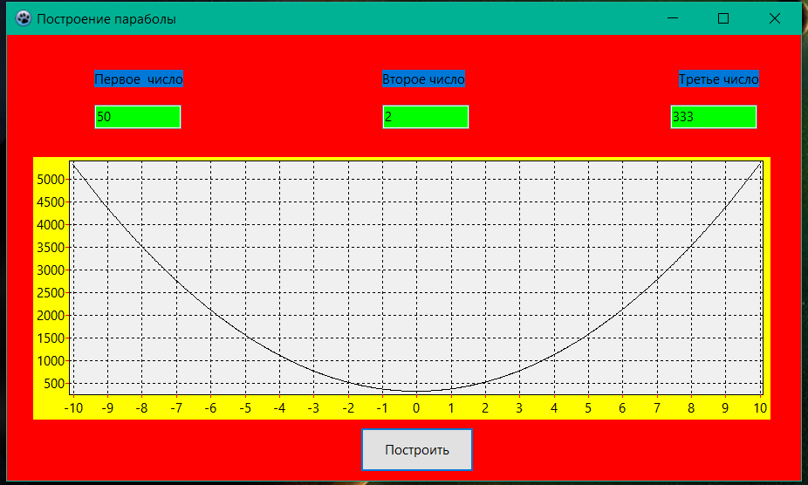

Slide 4

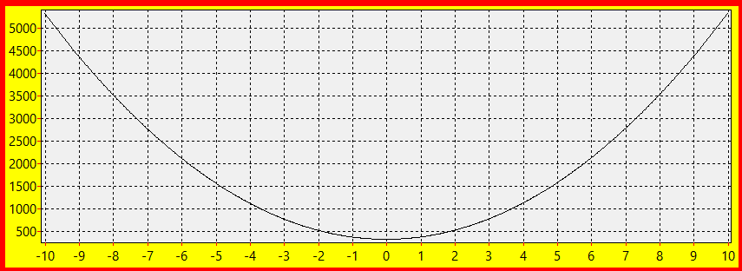
Интерфейс программы состоит из:
Трёх областей для ввода чисел;
Области для отображения графика;
Из одной кнопки для запуска построения графика;

Slide 8

СПАСИБО ЗА ВНИМАНИЕ!

